Slide 1
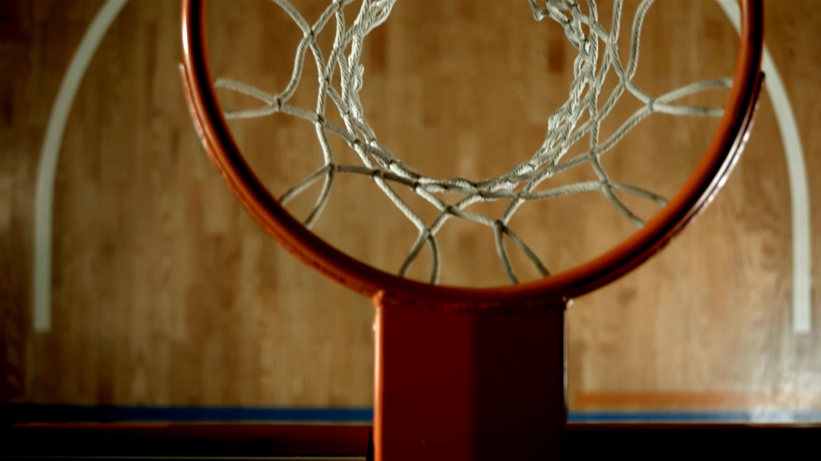
Logo av basketball

Slide 2
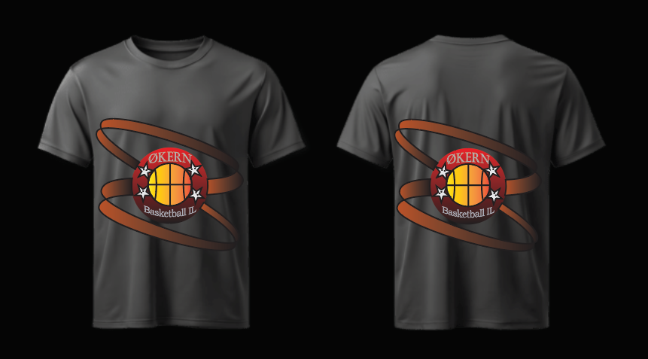


Her er hvordan jeg lagde min logo
Jeg brukte Curvature tool for å lage den 2 linje rundt av main ballen etter den jeg lagde den ballen å farget den og etter den jeg lagge andre sirkel og i den sirkel jeg gjorde mye for å lage basketball etter den jeg farget og sett tekst og stjerne og ferdig.

Slide 3
Colour code av basketball
Hex: #fdc016
RGB:253,192,22
CMYK:0,24,91,1
Hex: #f17b3e
RGB:241,123,62
CMYK:0,49,74,5
Her er colour code av text, Castellar font style. Og stjerne er farge er også samme.
Ned text font style er Bookman Old Style.
HEX: #aaacb6
RGB: 170,172,182
CMYK: 7,5,0,29

Slide 4
Colour code av stor sirkel
Hex: #d73b2c
RGB: 215,59,44
CMYK: 0,73,80,16
Hex: #7c5548
RGB:124,85,72
CMYK:0,31,42,51
Hex: #463d3a
RGB:70,61,58
CMYK:0,13,17,73
Den er colour code av 2 linje runde av ballen
Hex: #af582d
RGB:175,88,45
CMYK:0,50,74,31
Hex: #785946
RGB:120,89,70
CMYK:0,26,42,53
Hex: #35312f
RGB:53,49,47
CMYK:0,8,11,79

